Slide 1
Интерактивная викторина
«Профессии сельского хозяйства в пословицах»
Автор: Малкина Любовь Николаевна,
учитель начальных классов
МБОУ Нововоронежская СОШ №1
Воронежской области

Slide 2
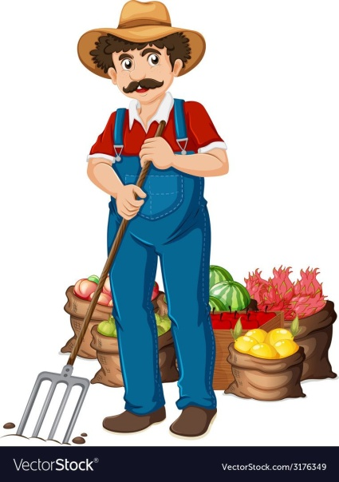
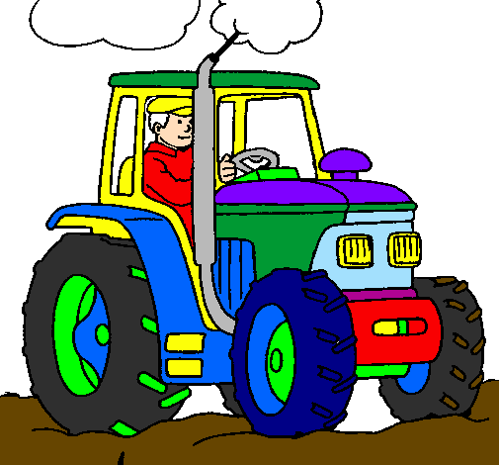
Ребята!
Попробуйте отгадать профессию человека в сельском хозяйстве, которая скрыта в пословице.
Для проверки нажмите мышкой на пустую плашку.

Slide 3
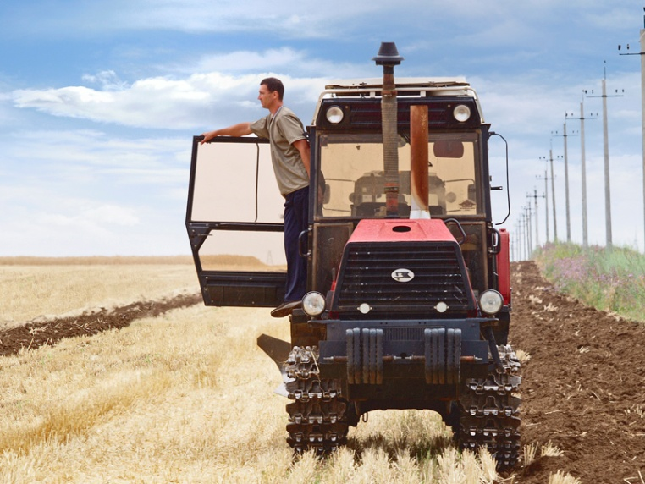
Трактором пахать - не лопатой махать.
тракторист

Slide 4
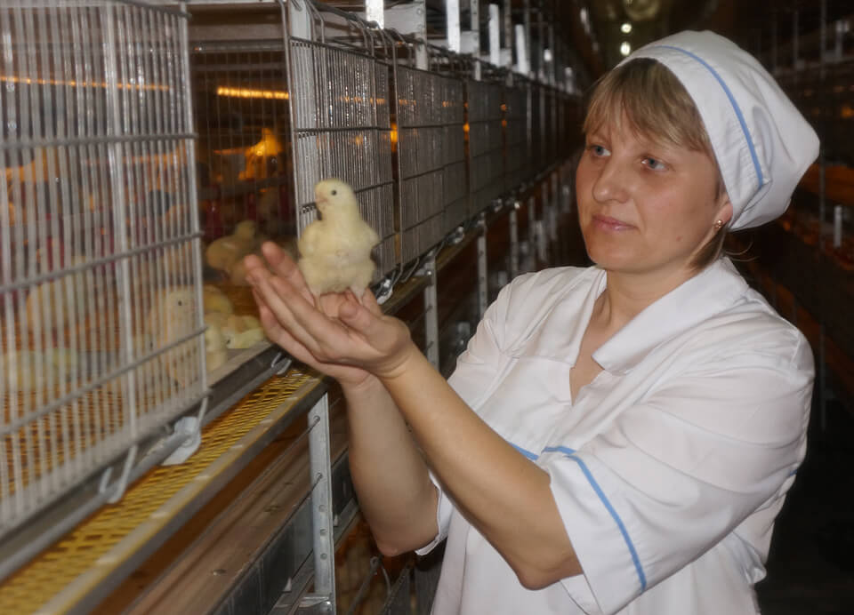
Цыплят по осени считают.
птичница

Slide 5
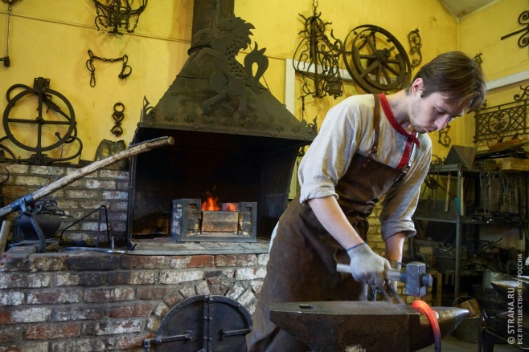
Куй железо, пока горячо.
кузнец

Slide 6
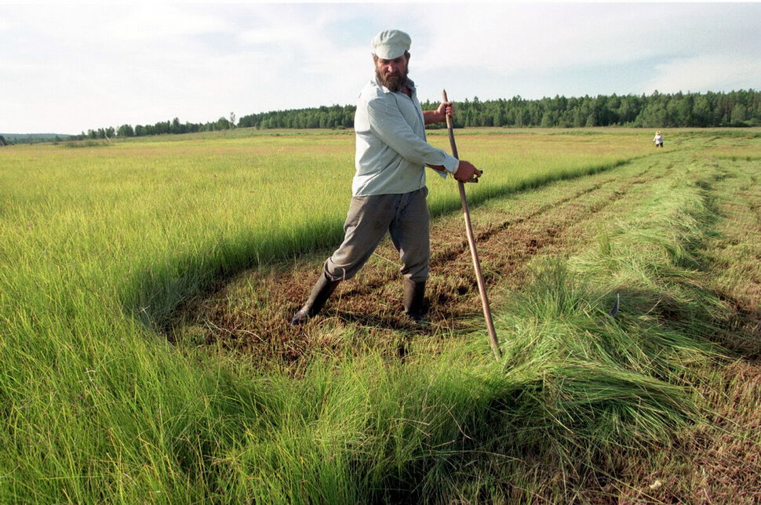
Коси, коса, пока роса; роса долой, и ты домой.
косарь

Slide 7
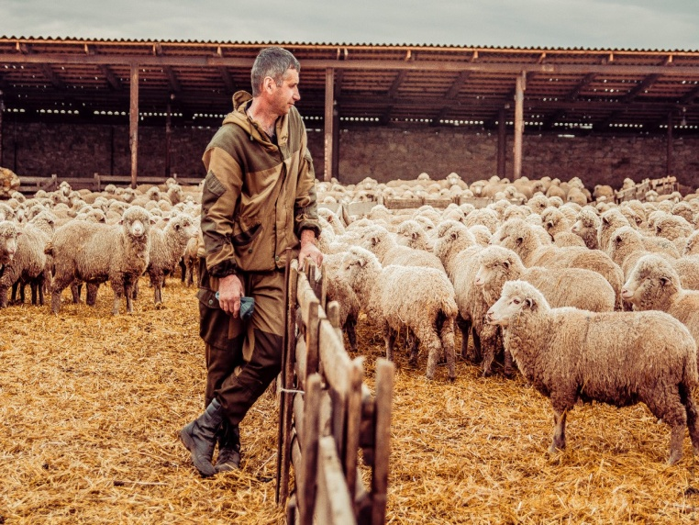
Хозяйство вести - не бородой трясти.
фермер

Slide 8
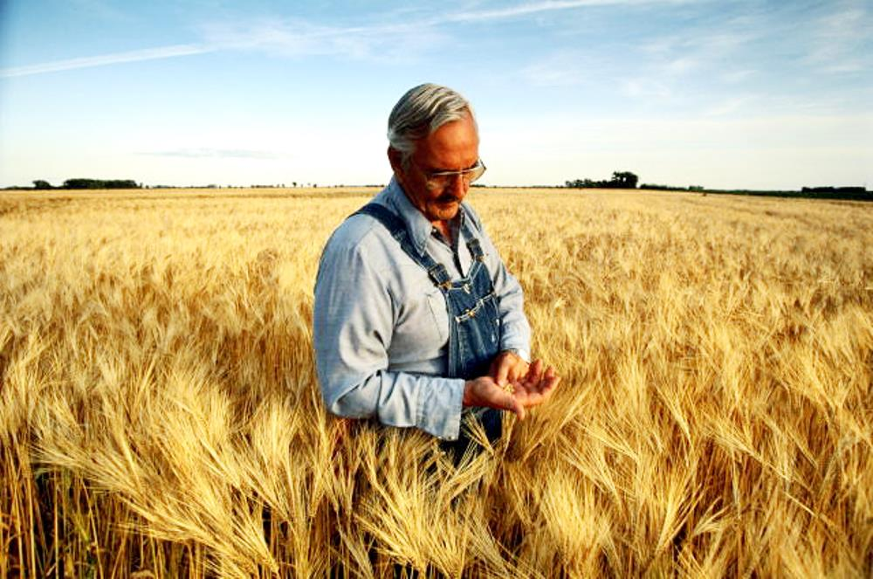
Кто с агротехникой дружит, об урожае не тужит.
агроном

Slide 9
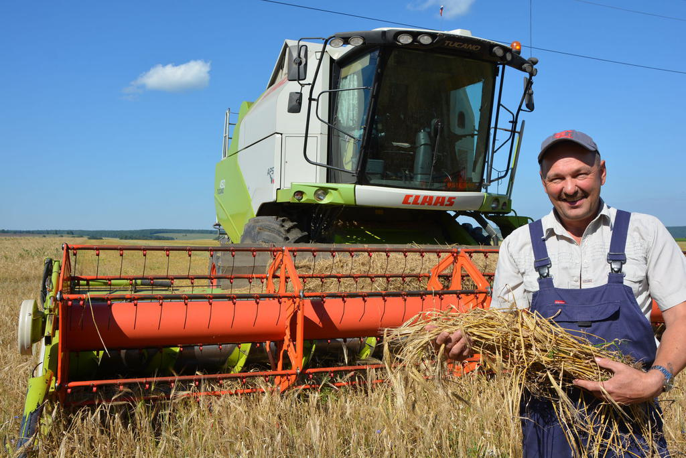
Раньше рожь руками жали, теперь комбайны зашагали.
комбайнёр

Slide 10
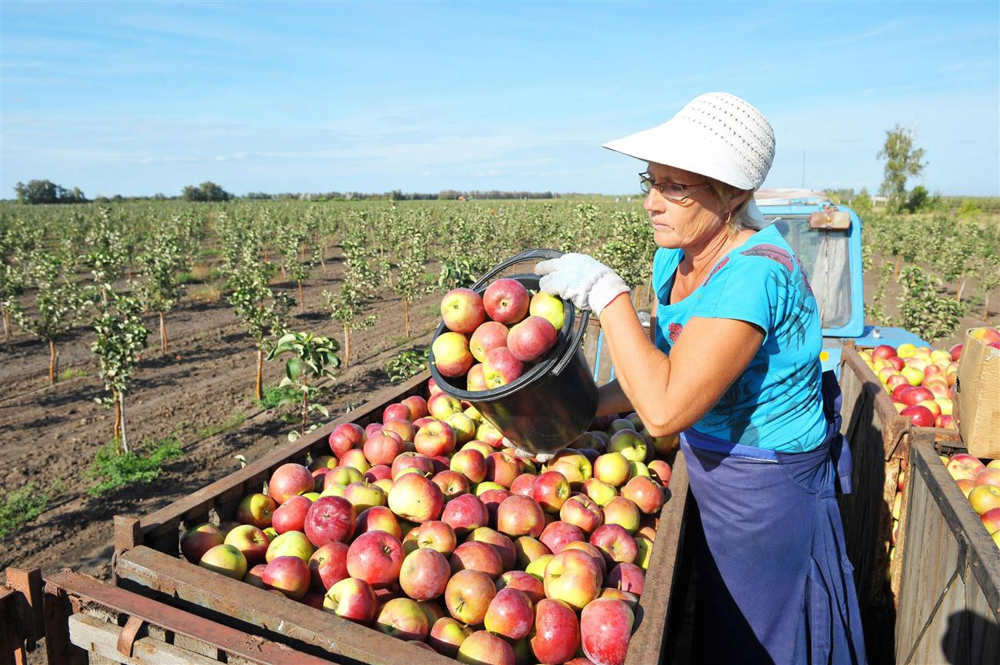
Каков сад, таковы и яблоки.
садовод

Slide 11
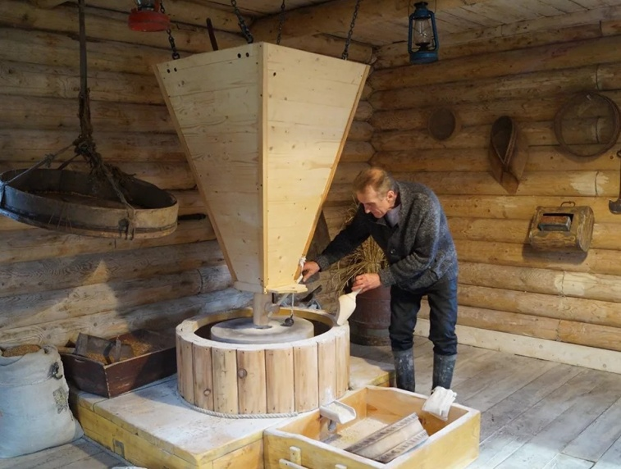
Что смолотишь, то и в амбар положишь.
мельник

Slide 12
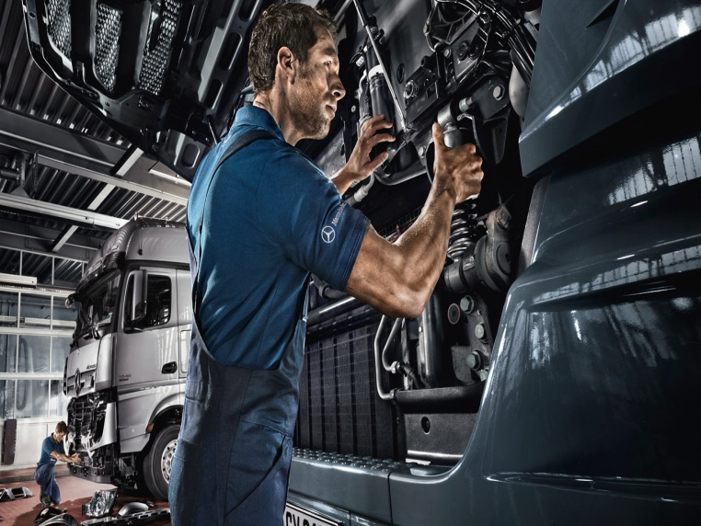
Машина любит ласку, уход и смазку.
автомеханик

Slide 13
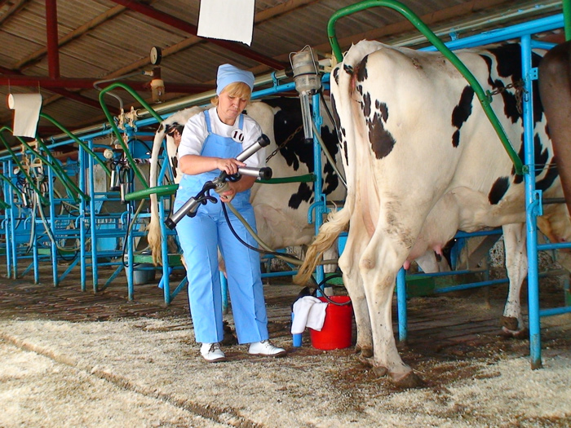
От чёрной коровки да белое молочко.
доярка

Slide 14
Где правильный учёт, там зерно не утечёт.
счетовод

Slide 15
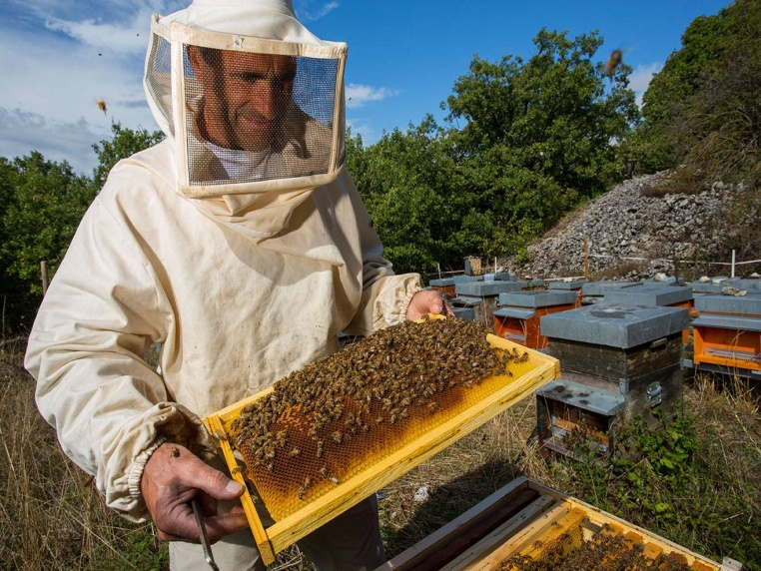
Чтобы пчёл водить, надо сердцем их любить.
пчеловод

Slide 16
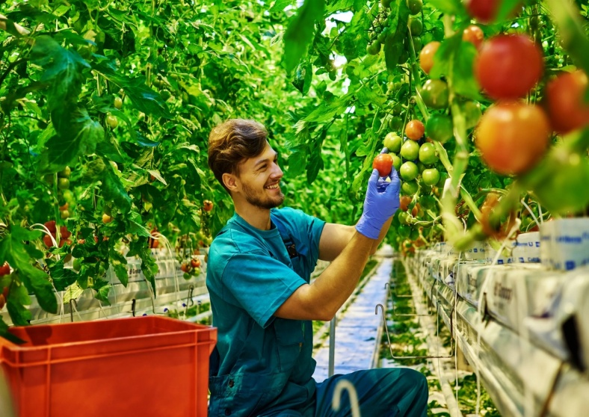
Не вырастишь овощей – не сваришь и щей.
овощевод

Slide 17
Все профессии прекрасны. Все профессии важны. Знаем мы, что наши руки Будут Родине нужны!

Slide 18
Используемые источники:
https://phonoteka.org/uploads/posts/2022-02/1644972093_20-phonoteka-org-p-fon-dlya-prezentatsii-bezhevii-s-ramkoi-21.jpg фон
http://mdobu9buz.ucoz.ru/ZHANNA/user_file_60a0adcac91be_7_8.jpeg профессии
https://i.pinimg.com/originals/17/87/87/17878726e0e568c0fb811e3c75f85106.jpg фермер
http://gg34.ru/images/stories/sev.jpg тракторист
https://cdn5.coloringcrew.com/coloring-book/painted/201133/9a93e046009f45ca0a451831ad2ed9b7.png тракторист
https://cryptonyka.su/wp-content/uploads/2020/06/razvedenie-ptic7.jpg птичница
http://telma.pribaikal.ru/wp-content/uploads/2020/05/slide0015_image044.jpg кузнец
https://i.sunhome.ru/dreamer/102/skoshennyie-nogi.xxl.jpg косарь
http://ic.pics.livejournal.com/stav26/49386233/1419106/1419106_original.jpg фермер
http://ktoapk.ru/upload/iblock/563/5638a86ec49becce536896c7e0833878.jpg агроном
https://stihi.ru/pics/2020/04/13/5911.jpg комбайнёр
https://st.volga.news/image/w1300/h900/max/05e2eeec-407a-4872-88d5-0158a9deac7e.jpg садовод
https://fb.ru/media/i/1/9/7/6/8/0/1/i/1976801.jpg мельник
https://kartinkin.net/uploads/posts/2021-07/1627086019_22-kartinkin-com-p-fon-avtomekhanik-krasivo-23.jpg автомеханик
https://postila.ru/data/a4/5f/f2/f8/a45ff2f86d5691c78c54b1173ebe66568691d14b00d0aa0e62de8e6525d75b64.jpg доярка
https://vseprorazvod.ru/wp-content/uploads/2019/04/Alimenty-bolshe-chem-zarplata-kak-dejstvovatR-V-v-takoj-situacii-2.jpg счетовод
https://proprikol.ru/wp-content/uploads/2020/11/kartinki-pchelovod-7.jpg пчеловод

Slide 19
https://sun9-20.userapi.com/impg/DGEz13k7tyV580VBo_p4xK692ZB8Xf3nVePHng/ibG8ElzvRhs.jpg?size=1280x853&quality=96&sign=e79fe8404b27870974b73f92d95767bd&c_uniq_tag=wZmuJXlNiuF-eCC0KOE0zOTQpjP8uC2onkrLmIdzYOs&type=album овощевод
Стихи Л. Олифировой

